Slide 1
Муниципальное автономное дошкольное образовательное
учреждение детский сад № 25 «Малыш»
Проект
по художественно-эстетическому творчеству
(с нетрадиционной техникой рисования)
«Юные художники»
во 2 группе раннего возраста №3 «Капелька»
Воспитатель: Бочкарёва Г.Ю.

Slide 2
Информационная карта проекта
Вид проекта: творческий, обучающий
Срок: 01.02.2021-10.02.2021г.
Возраст: 2-3 года
Участники проекта: дети, воспитатели, родители

Slide 3
Актуальность:
Формирование творческой личности – важная задача педагогики на современном этапе. Эффективным средством ее решения в дошкольном детстве является изобразительное творчество. Рисование является одним из важнейших средств познания мира и развития знаний эстетического восприятия, так как оно связано с развитием самостоятельной, практической и творческой деятельностью ребенка. У детей раннего возраста еще не сформированы графические навыки и умения, что мешает им выражать в рисунках задуманное, поэтому рисунки детей часто получаются неузнаваемыми, далёкими от реальности. Вследствие этого, у многих детей исчезает желание рисовать. Использование нетрадиционных способов рисования позволяет разнообразить способности ребенка в рисовании, пробуждают интерес к исследованию изобразительных возможностей материалов и как следствие, повышают интерес к изобразительной деятельности в целом.

Slide 4
Цель:
Развитие художественно-творческих способностей детей младшего дошкольного возраста посредством использования нетрадиционной техники рисования.

Slide 5
Задачи:
-создать благоприятные условия для освоения детьми нетрадиционных техник рисования с целью дальнейшего их использования в своей изобразительной деятельности;
- познакомить детей с нетрадиционными техниками рисования (рисование ладошкой, пальчиковое рисование, оттиск мятой бумагой, рисование ватными палочками, рисование вилкой);
- вызвать интерес к рисованию с использованием нетрадиционных техник и рисованию в целом.

Slide 6
Гипотеза:
От освоения нетрадиционного рисования у детей развиваются навыки узнавания основных цветов и их оттенков. Они становятся более уверенными и самостоятельными, что подразумевает развитие устойчивых психических процессов.
Предмет исследования:
Процесс формирования основ рисования нетрадиционным способом в продуктивной деятельности у детей 2-3 лет.
Продукт исследования:
Выставка семейных работ.

Slide 7
Предполагаемый результат:
- дети познакомятся и освоят некоторые техники нетрадиционного рисования;
-повысится интерес воспитанников к использованию нетрадиционных техник рисования, творческому процессу, к изобразительной деятельности;
- рост уровня развития мелкой моторики, улучшение координации движений рук детей;
- повышение компетентности родителей воспитанников в вопросе рисования с использованием нетрадиционной техники, активное участие родителей в совместных творческих проектах.

Slide 8
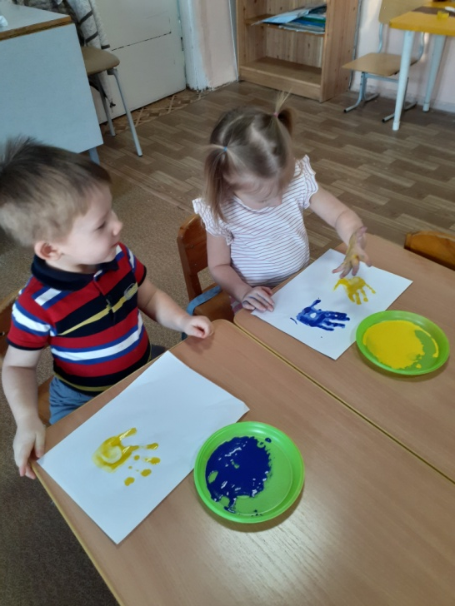
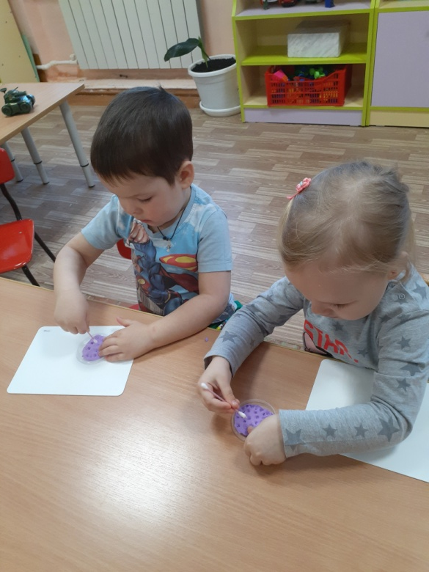
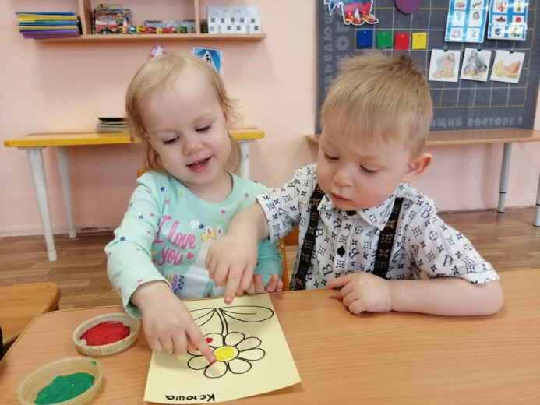
Изобразительная деятельность:
рисование ладошками, пальчиками, ватными палочками.

Slide 9
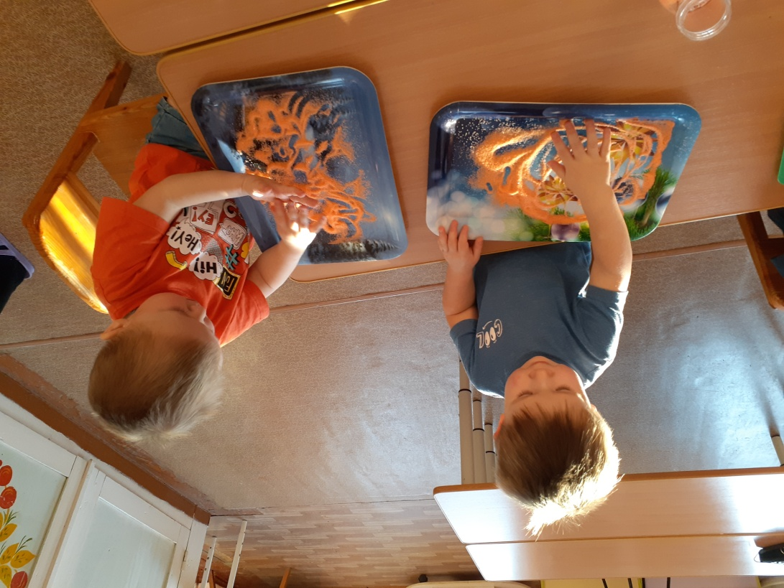
Изобразительная деятельность:
рисование на песке

Slide 10
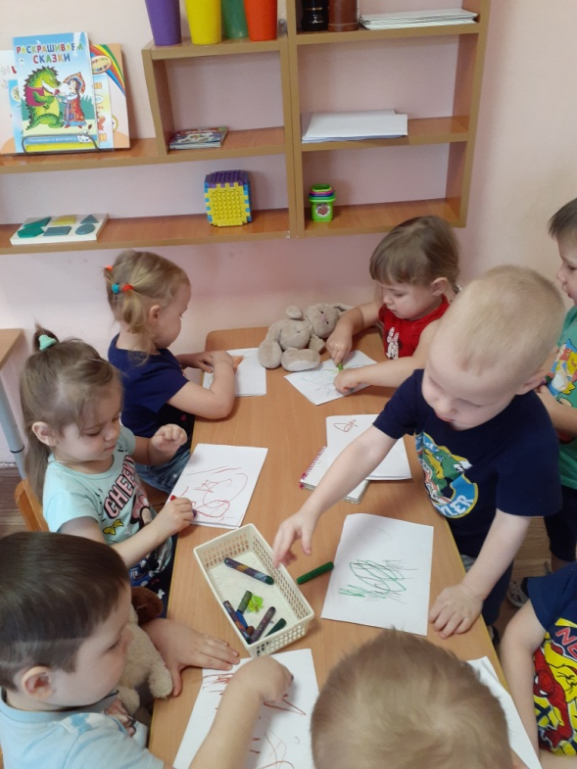
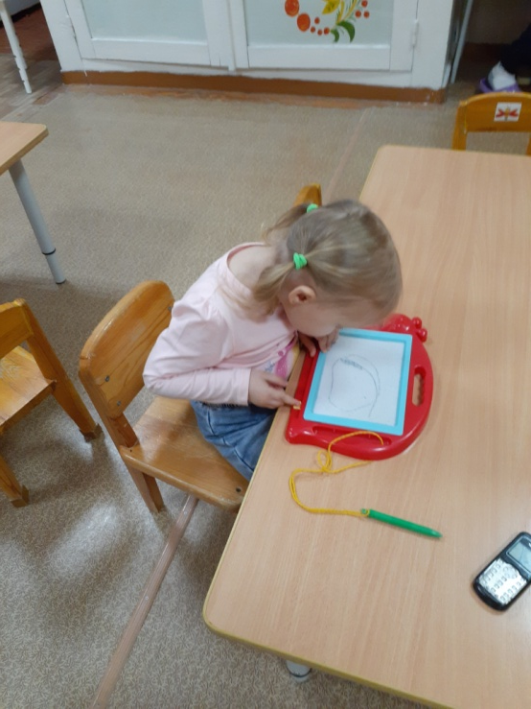
Самостоятельная изобразительная деятельность:

Slide 11
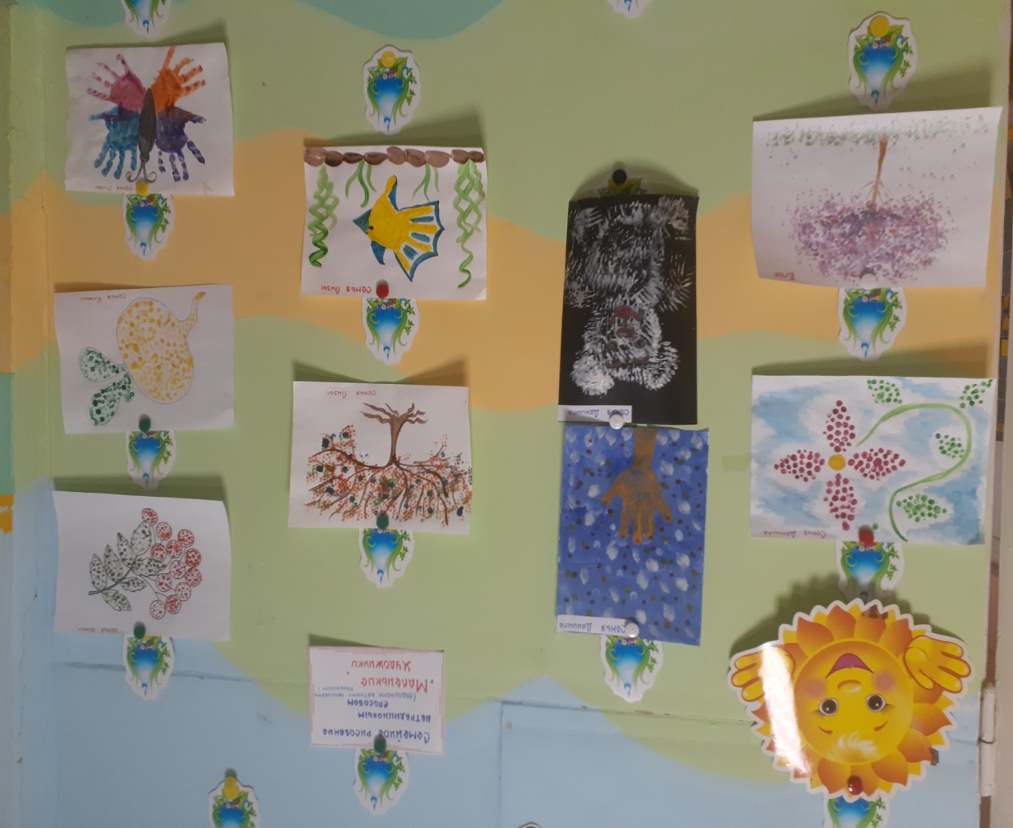
Работа с родителями:
Выставка семейных работ «Маленькие художники»

Slide 12
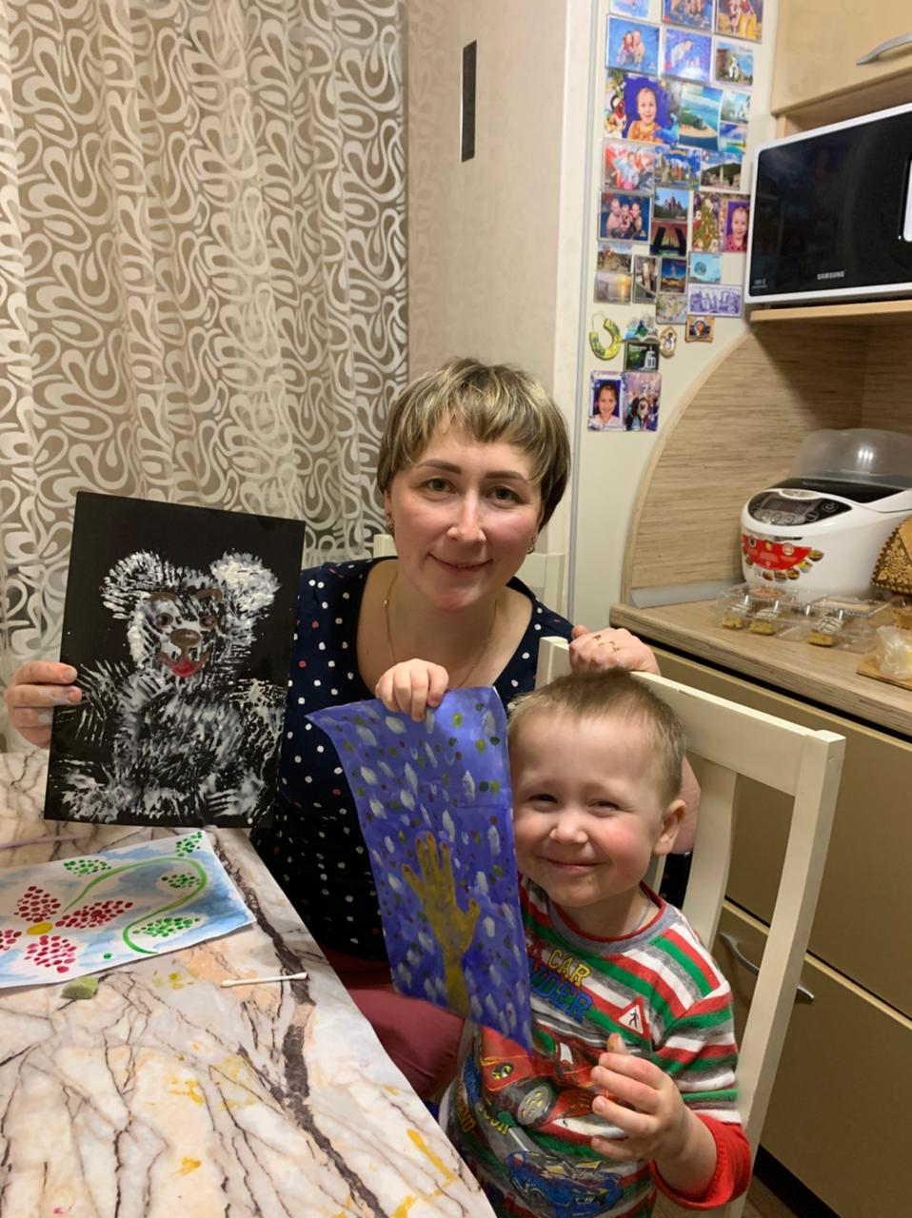
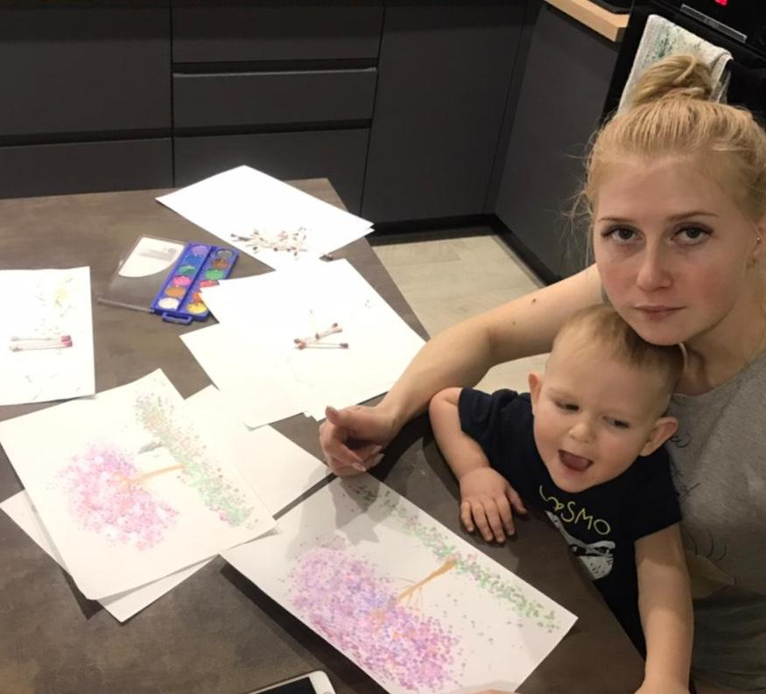
Работа с родителями:

Slide 13
Работа с родителями:
Консультации:
1. «Эстетическое воспитание дошкольников»
2. «Рисование нетрадиционными способами»
3. « Нетрадиционная техника рисования с детьми дошкольного возраста»

Slide 14
СПАСИБО
ЗА
ВНИМАНИЕ

